Slide 1
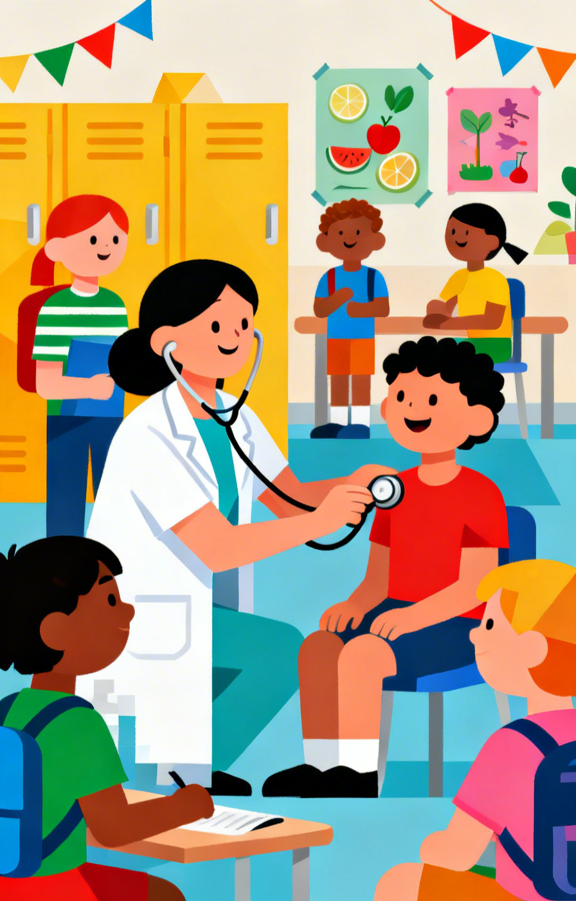

Unit Kesehatan Sekolah (UKS)
Meningkatkan Kesehatan Siswa

Slide 2

Peran Guru PJOK dan Kegiatan UKS
Guru PJOK berperan penting dalam edukasi kesehatan, penanganan kasus darurat, dan kolaborasi dengan staf sekolah untuk meningkatkan kesehatan dan kesejahteraan siswa melalui berbagai kegiatan kesehatan yang efektif.

Slide 3
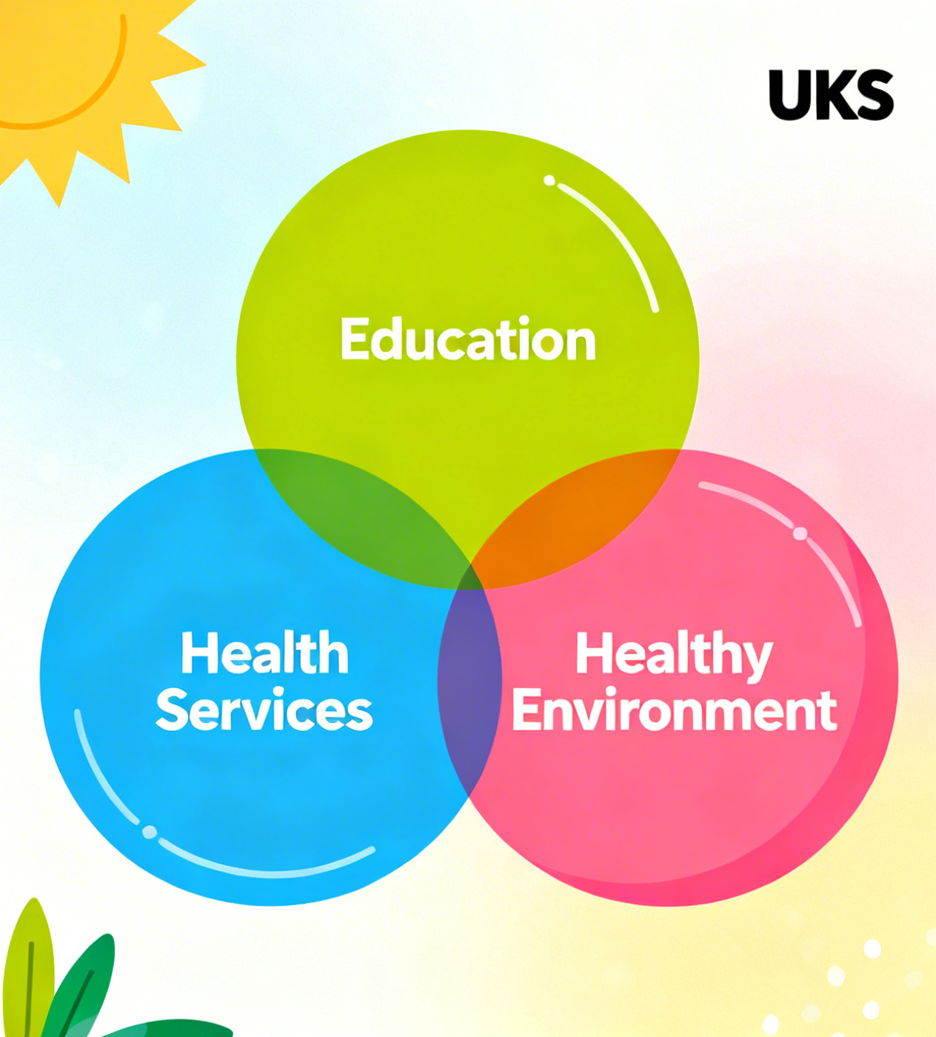
Trias UKS: Tiga Pilar Utama
Tiga pilar utama UKS meliputi Pendidikan, Pelayanan, dan Lingkungan. Ketiga aspek ini bekerja sama untuk menciptakan lingkungan sekolah yang sehat dan mendukung kesejahteraan siswa secara keseluruhan.

Slide 4
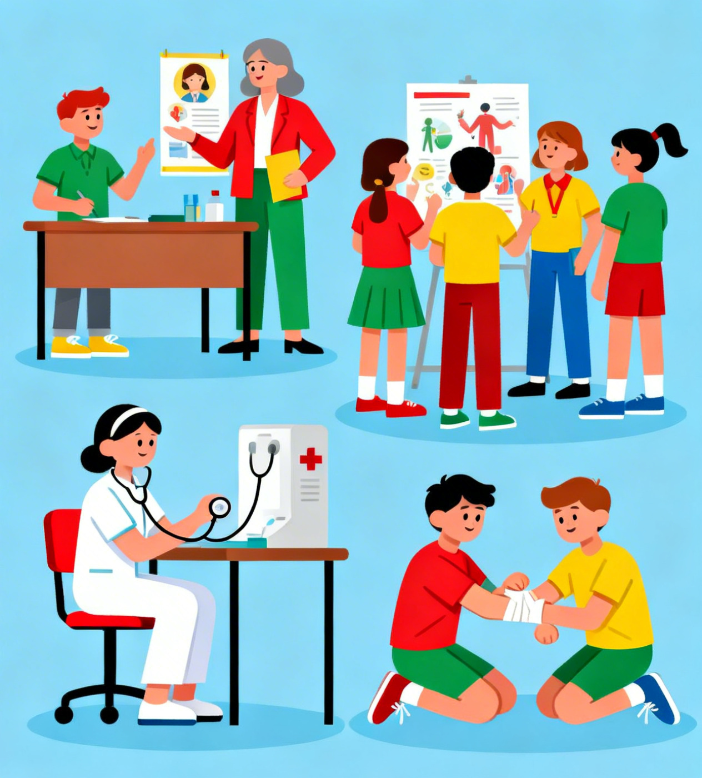
Implementasi UKS di Sekolah
Kegiatan UKS mencakup pemeriksaan kesehatan, penyuluhan tentang pola hidup sehat, dan pelatihan pertolongan pertama. Aktivitas ini meningkatkan kesadaran siswa akan pentingnya menjaga kesehatan dan kesejahteraan di lingkungan sekolah.

Slide 5
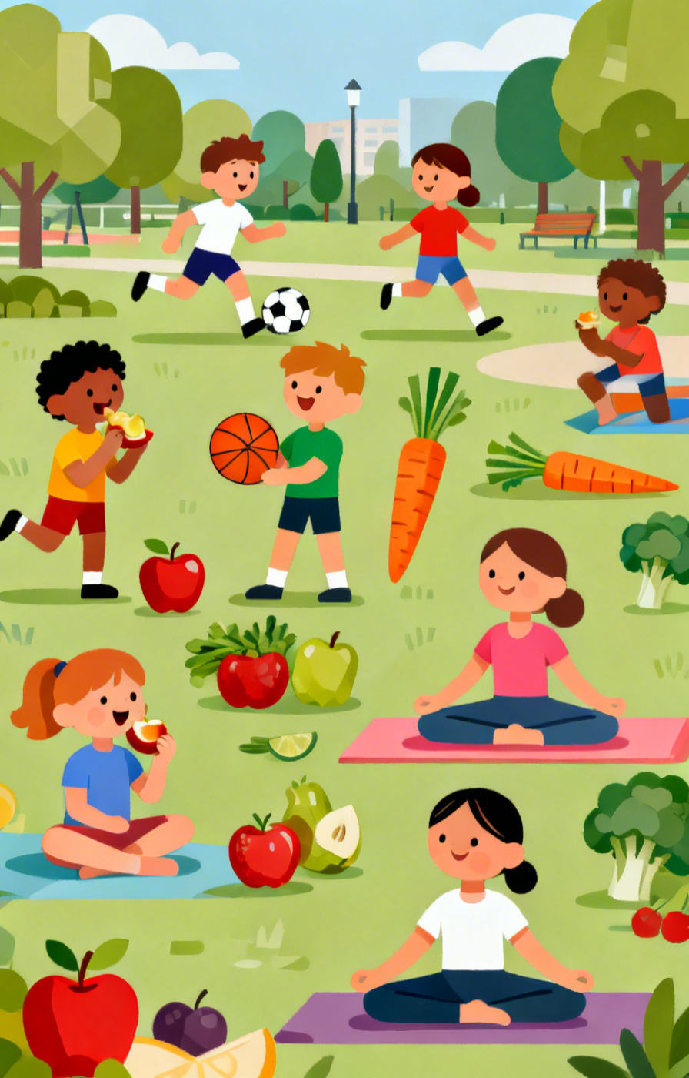
Generasi Sehat
Mari wujudkan hidup sehat bersama

